Slide 1
Адамдын укуктары жана мамлекет: өнөктөштүк жана жарандардын чечим кабыл алуу процесстерине катышуу
Качикеева Б.Ж., 2023

Slide 2
План
Адам укуктары деген эмне? Анын түшүнүгүнө эмне кирет, эмне кирбейт?
Адам укуктарынын классификациясы барбы?
Адам укуктарын бузуу деген эмне?
Адамдын укуктарын жана эркиндиктерин кандай негиздерде чектоого уруксат берилген?
Кантип жарандар чечим кабыл алуу процесстерине катышса болот?

Slide 3
«Адам укуктары» деген эмне?
«Адам укуктары» деп баардык нерселерди атап баштады- «акысыз жол жүрүү укугунан» баштап «акысыз сыра укугуна» чейин
Ар кандай көйгөй пайда болгон учурда, адамдын укугу бузулду деген билдирүүлөр айтылат.
Бул көбүнчө "Адам Укуктары" (Human Rights), боюнча жалпы кабыл алынган эл аралык мамиле же анын философиясы, принциптери жана этикасы жөнүндө эч кандай түшүнүксүз жасалат.

Slide 4
«Адам укуктары – бул биздин табиятыбызга таандык болгон жана аларсыз адам катары жашай албай турган укуктар. Адам укуктары жана негизги эркиндиктери бизге адамдык сапаттарыбызды, интеллектибизди, таланттарыбызды жана абийирибизди ар тараптан өнүктүрүүгө жана пайдаланууга, руханий жана башка муктаждыктарыбызды канааттандырууга мүмкүндүк берет. Алар ар бир адамдын тубаса кадыр-баркы жана баалуулугу урматталган жана корголгон жашоого адамзаттын өсүп жаткан талабына негизделген».
БУУ, Адам укуктары: Суроо жана жооп (1987)

Slide 5
УКУКТАР ЖАНА ЭРКИНДИКТЕР
Эгерде мен бир нерсеге укуктуу болсом, анда бийликтин милдеттери бар.
Эгерде менде бир нерсеге эркиндик болсо, демек менин жашоомдо бийликтегилер кийлигишпеши керек болгон чөйрө бар.
Менин укугум – бул бийликтин бир нерсе кылууга милдеттүүлүгү, менин эркиндигим – анын кандайдыр бир чөйрөдө иш алып баруусуна тыюу салуу.

Slide 6
АУ чындыгында эмне экенин түшүнбөстүк жана анын дээрлик ар бир адамдын күнүмдүк жашоосу менен түздөн-түз байланыштуу экендиги
«АУ» так жана кабыл алынган ченемдери менен кандайдыр бир адилетсиздик сезими менен байланышкан кеңири «коомдук кызыкчылыктын» ортосундагы чаташуу;;
Адам укуктары жана саясий ишмердүүлүк түшүнүктөрүн чаташтыруу: укук коргоочулар нааразылык акцияларынын кээ бир формаларынын тышкы окшоштугунун негизинде саясий ишмердүүлүк үчүн айыпталат, кээде укук коргоочулар өздөрү бул эки чөйрөнү так ажырата албай, саясат чөйрөсүнө кийлигишип кетет
Адам укуктары боюнча эл аралык стандарттардын мамлекеттин укуктук системасындагы ролун жана ордун аныктоо;
Мамлекет (бийлик) тарабынан адам укуктарын урматтоо жана сактоо багытында колдонуудагы системаны өзгөртүү боюнча иш-аракеттердин стратегиясын тандоо.
АУ коргоп жаткан учурда бир нече көйгөйлөр пайда болот

Slide 7
Что такое права человека?
Адам укуктары-бул мыйзам
Адам укуктары-бул баалуулуктар
Адам укуктары – бул аракеттенип жаткан жактардын, механизмдердин жана процедуралардын глобалдык системасы
Адам укуктары- адилеттик үчүн күрөшүүдө колдонуучу аспаптар
Адам укуктары деген эмне?
Что такое права человека?

Slide 8
1. Ишеним, баалуулуктар, философиялык түшүнүк
Адам укуктары
2. Так укуктук ченемдер жана эффективдүү иштеп жаткан механизмдер

Slide 9
Адам укуктарын түшүнүүгө эки ыкматакое
Көбүнчө концептуалдык жактан биринчиге негизделген экинчи ыкма АУ так укуктук ченемдер жана эффективдүү иштеген механизмдер катары аныктайт: эл аралык терминологияда көбүнчө “Адам укуктарынын эл аралык укугу” деп аталат, ал суроолорго жооп берүүгө жардам берет: АДАМ УКУКТАРЫН КАНТИП ИШКЕ АШЫРУУ КЕРЕК? Адам укуктарынын сакталышын КИМ көзөмөлдөшү керек? Адам укугу бузулса, адам өзүн кантип коргой алат? Бул, биринчиден, укуктук нормалардын көз карашынан алганда, адам укуктары тууралуу маек.
Биринчи, эң маанилүү, дүйнө таанымдык мамиле адам укуктарын ишенимдер, баалуулуктар системасы, философиялык концепция (б.а. «адилеттикти жана адамдык ар-намысты коргоо») катары карайт. Бул суроолорго жооп берүүгө жардам берет: АДАМ деген эмне? Эмне үчүн адам укуктары корголушу керек?

Slide 10
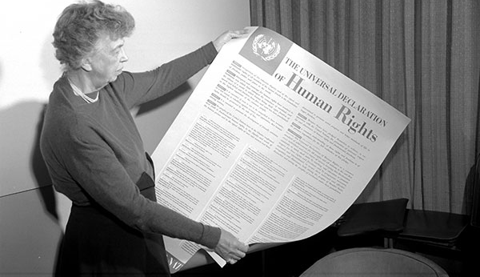
Адам укуктарынын жалпы декларациясы
1945-жылы согуштан кийин 50 мамлекет биригип, Бириккен Улуттар Уюмун түзгөн.
1946-жылы Адам укуктары боюнча комиссия түзүлгөн.
1948-жылы Долбоорлоо комитети БУУнун Башкы Ассамблеясына Адам укуктарынын жалпы декларациясын сунуштаган.
Декларацияга 48 өлкө, анын ичинде Мьянма да добуш берди.
Notes:
Never again
The concentration camps of Nazi Germany
Setting aside international law
Setting aside law in general
SS troops in Eastern Europe: Acting with impunity
As were the Japanese in Asia
→ Window of opportunity
New institutions
International organization: the United Nations
International criminal courts
International human rights
In June 1946, the Economic and Social Council (ECOSOC)—a principal organ of the newly founded United Nations responsible for promoting human rights—created the Commission on Human Rights (CHR), a standing body within the UN tasked with preparing what was initially conceived as an International Bill of Rights. In February 1947, the Commission established a special Universal Declaration of Human Rights Drafting Committee, chaired by Eleanor Roosevelt of the United States, to write the articles of the Declaration. The Committee met in two sessions over the course of two years.
Participants in the Drafting Committee
Eleanor Roosevelt, USA
Peng Chun Chang, China
Charles Malik, Lebanon
William Roy odgson, Australia
Hernan Santa Cruz, Chile
Rene Cassin, France
A. E. Bogomolov, USSR
Charles Dukes, UK
John Peters Humphrey, Canada
How were they selected?
Who were not part? Only one woman, nobody from Africa, majority from Western countries, majority Christian
The UDHR was accepted by the General Assembly during its third session on 10 December 1948 in Paris, France.
Of the 58 members of the United Nations at the time, 48 voted in favour, none against, eight abstained, and two did not vote
What does it entail?
Articles 1–2 establish the basic concepts of dignity, liberty, and equality.
Articles 3–5 establish other individual rights, such as the right to life and the prohibition of slavery and torture.
Articles 6–11 refer to the fundamental legality of human rights with specific remedies cited for their defence when violated.
Articles 12–17 set forth the rights of the individual towards the community, including freedom of movement and residence within each state, the right of property and the right to a nationality.
Articles 18–21 sanction the so-called "constitutional liberties" and spiritual, public, and political freedoms, such as freedom of thought, opinion, expression, religion and conscience, word, peaceful association of the individual, and receiving and imparting information and ideas through any media.
Articles 22–27 sanction an individual's economic, social and cultural rights, including healthcare. It upholds an expansive right to a standard of living, provides for additional accommodations in case of physical debilitation or disability, and makes special mention of care given to those in motherhood or childhood.^{[15]}
Articles 28–30 establish the general means of exercising these rights, the areas in which the rights of the individual cannot be applied, the duty of the individual to society, and the prohibition of the use of rights in contravention of the purposes of the United Nations Organisation.

Slide 11
Адам укуктары боюнча негизги конвенциялары
Расалык дискриминациянын бардык түрлөрүн жок кылуу жөнүндө эл аралык конвенция (1965)
Жарандык жана саясий укуктар жөнүндө эл аралык пакт (1966).
Экономикалык, социалдык жана маданий укуктар боюнча эл аралык пакт (1966)
Аялдарга карата дискриминациянын бардык түрлөрүн жок кылуу жөнүндө конвенция (1979-ж.)
Кыйноолорго каршы конвенция (1984)
Балдардын укуктары жөнүндө конвенция (1989)
Эмгек мигранттарынын укуктарын коргоо боюнча эл аралык конвенция (1990-ж.)
Бардык адамдарды зордоп жок кылуудан коргоо боюнча эл аралык конвенция (2006)
Майыптардын укуктары жөнүндө конвенция (2006)

Slide 12
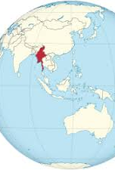
Кыргызстан тарабынан кол коюулган, адам укуктары боюнча келишимдер
Жарандык жана саясий укуктар боюнча эл аралык пакт (1994)
Социалдык, экономикалык жана маданий укуктар боюнча эл аралык пакт (1994)
Балдардын укуктары жөнүндө конвенция (1994)
Аялдарга карата дискриминациянын бардык формаларын жок кылуу жөнүндө конвенция (1997-ж.)
Расалык дискриминациянын бардык формаларын жок кылуу боюнча эл аралык конвенция (1997-ж.)
Кыйноолорго каршы конвенция (1997)
Эмгек мигранттарынын укуктарын коргоо боюнча эл аралык конвенция (2003-ж.)
Майыптардын укуктары жөнүндө конвенция (2019)

Slide 13
Адам укуктарынын принциптери
Универсалдуулук
Ажыратылбастык
Өз ара көз карандылык
Дискриминацияга жол бербөө жана теңчилик
Бөлүнбөстүк
Notes:
Universality
They are universal because everyone is born with and possesses the same rights, regardless of where they live, their gender or race, or their religious, cultural or ethnic background.
All people everywhere in the world are entitled to human rights
”All human beings are born free and equal in rights and dignity” (UDHR)
Inalienability
They are inalienable because people’s rights can never be taken away.
Your rights are not taken away from you if you go to prison or if you become mentally ill
That doesn’t mean that rights are without limitations – more later
Indivisibility
All rights – political, civil, social, cultural and economic – are equal in importance and none can be fully enjoyed without the others.
Sometimes some rights are prioritised over other – for instance, civil and political often seen as more important than social and economic rights
Or the right to freedom of religion or belief seen to be more important than women’s right to equality and non-discrimination
Interdependency
The fulfilment of one right often depends on the fulfilment of other rights and violation of one right will often affect several other rights
The improvement of one right facilitates advancement of the others
E.g. freedom of religion – freedom of expression and association
But also right to vote and participate in government – difficult without right to education
Right to health improved by right to sanitation
Equality and Non-discrimination
Article 2
All individuals are equal as human beings and by virtue of the inherent dignity of each human person. No one, therefore, should suffer discrimination on the basis of race, colour, ethnicity, gender, age, language, sexual orientation, religion, political or other opinion, national, social or geographical origin, disability, property, birth or other status as established by human rights standards.
Furthermore, no distinction shall be made on the basis of the political, jurisdictional or international status of the country or territory to which a person belongs
Non-discrimination is a principle that runs across all human rights
Participation and Inclusion
All people have the right to participate in and access information relating to the decision-making processes that affect their lives and well-being. Rights-based approaches require a high degree of participation by communities, civil society, minorities, women, young people, indigenous peoples and other identified groups.
Accountability and Rule of Law
States and other duty-bearers are answerable for the observance of human rights. In this regard, they have to comply with the legal norms and standards enshrined in international human rights instruments. Where they fail to do so, aggrieved rights-holders are entitled to institute proceedings for appropriate redress before a competent court or other adjudicator in accordance with the rules and procedures provided by law. Individuals, the media, civil society and the international community play important roles in holding governments accountable for their obligation to uphold human rights.

Slide 14
Адам укуктарынын ар кандай категориялары
Жарандык жана саясий укуктары
Экономикалык, социалдык жана маданий укуктары
Топтук укуктары же жамааттык укуктары?
Notes:
Civil and political versus economic, social and cultural
Sometimes called different generations of rights – but not entirely correct, as if some were before others, somehow more important
Civil and political rights – basic freedoms, e.g. freedom of expression, of religion and belief, association
Also rights protecting individuals from abuse of power – right not to be subject to arbitrary arrest, to cruel and unusual punishment, torture, unfair trial
Often said to be negative rights – impose a duty of restraint upon government, must desist from interfering with the exercise of individual liberty
Not true for all – right to personal security – not only refrain from violating a person’s security but also positively engage in protection…
Social, economic, cultural rights – rights related to goods and services associated with the welfare state – minimum adequate standard of living, social security, healthcare, education
Positive rights in the sense that they entail a positive duty for the government to supply the relevant goods and services and ensure the realisation of righs – government must take active steps
Progressive realisation….but not all – for instance, right to education – states must prohibit discrimination in education
Group rights – right to environment, development, culture – some call it solidarity rights
Often a recognition of these groups having been disadvantaged and marginalised – and as such in need of greater protection
Indigenous peoples, minorities
Civil: no slavery; no torture; fair trial etc - Security rights; due process rights; person freedoms
Political: right to participate in government
Social: basic standard of living; health
Economic: right to work; right to property/engage in economic enterprise; unemployment benefit
Cultural: to participate in cultural life
Negative versus positive
Negative rights - No interference: don’t torture, don’t detain unless…, don’t prevent from speaking out …
Positive rights - Make sure that there are schools, doctors, jobs, housing …
Negative rights are sometimes seen to be less expensive than positive rights – and yes, school, hospitals etc are costly
But so are courts, judges, well trained and educated police force etc
Negative rights judiciable – positive are not
But economic rights may be judiciable – e.g. right to a specific pension or right to parental leave
So not strict categories
Individual versus collective
Most rights have individual as well as collective aspects
Eg freeedom of expression – individual right to voice an opinion
Collective good in terms of free flow of information

Slide 15
Жарандык жана саясий укуктарынын масалдары
Жашоого укугу
Добуш берүү укугу
Адилет соттук териштирүү укугу
Ой, абийир жана дин эркиндиги укугу
Сөз эркиндиги укугу
Чогулуш жана биригүү укугу

Slide 16
Экономикалык, социалдык жана маданий укуктарынын мисалдары
Жетиштүү тамак-аш жана турак-жай укугу
Билим алуу укугу
Ден соолук укугу
Эмгек укугу
Социалдык камсыздандыруу укугу
Сууга жана санитарияга укугу
Маданий турмушка катышуу укугу

Slide 17
Адам укуктары чексизби?
"Эч кандай өзгөчө жагдайлар, алар кандай болбосун, согуш абалы же согуш коркунучу, ички саясий туруксуздук же башка өзгөчө кырдаал болобу, кыйноо үчүн негиз катары колдонулушу мүмкүн эмес."
Кыйноолорго каршы конвенция, 2-берене

Slide 18
Кайсы укуктарды коргоо боюнча сөз болуп жатат?
Заманбап дүйнөдө адам укуктарын коргоонун универсалдуу (БУУнун алкагында) жана региондук (мисалы, Европа Кеңешинин алкагында) тутумун эске алуу менен, адатта, "Адам укуктары" термини колдонулат: инсандын (бир жагынан) жана сөздүн кеңири маанисинде бийликтин (экинчи жагынан);
жана жалпы кабыл алынган укуктардын аз гана саны (20-30 бер.).

Slide 19
АУ заманбап концепциясы
Ар бир адамга, ар бир инсанга адамдык теги боюнча гана белгилүү бир негизги укуктар ыйгарылган. Ар бир инсан төрөлгөндөн өлгөнгө чейин адамдык кадыр-баркка мүнөздүү, демек анын укуктары бар.
Бардык коомдук бийлик чектелиши керек. Жана бул чектөө бийликти алып жүрбөгөн же анын түзүлүшүнө жана анын чечимдерине таасир этүү мүмкүнчүлүгүнө ээ болбогон адамдардын коопсуз жашоосун камсыз кылууга тийиш.
Ар кандай заманбап мамлекетте системаны өзгөртүү аркылуу кырдаалды өзгөртүү механизмдери болушу керек, б.а. адамдардын бийликке каршы тынч жана конструктивдүү нааразылык акцияларынын жол-жоболору, эгерде бийлик кырдаалды оңдоого ниеттенбесе, жарандардын укуктарын жана эркиндиктерин сыйлабаса.
.

Slide 20
АУ заманбар концепциясын түзүп жатканда үч маанилүү жактары
Айрым инсандардын баалуулуктарын жана маанилүүлүгүн аныктоо;
Ар кандай коомдук бийликти чектоо зарылчылыгын түшүнүү;
Мамлекетте адам өзүн корголбогон бөлүгү катары сезбөөгө, керек болсо бийликке тынчтык жолу менен каршы турууга мүмкүндүк берүүчү процедуралардын болушунун маанилүүлүгүн түшүнүү.

Slide 21
Суроо:
Ким өзүн азчылыктын курамында деп эсептейт?

Slide 22
Адам укуктары («Human Rights») жана Укуктун өз ара байланышы
"Укук" - бул белгилүү бир жогорку жана "адилет" Мыйзам.
Эгерде укук жок болсо, же бузулса, анда адилеттүүлүктү сактоого, мыйзам түрүндө адилеттүү “оюн эрежелерин” орнотууга, диктатордон же кызмат абалы менен колдонгон чиновниктен коргонууга эч кандай жол жок.
АУ ар кандай бийлик үчүн, ар кандай көпчүлүк үчүн тоскоолдук болуп саналат.
АУ азчылыктарды - жана эң кичинекей азчылыкты - өзүнүн индивидуалдуулугу боюнча уникалдуу инсанды коргой турган калкан катары иштелип чыккан жана демократияга киргизилген.
АУ ар дайым азчылык үчүн ар кандай бийлик астында аман калуу мүмкүнчүлүгү болуп саналат, анткени ар бир адам бузулбай турган негизги принциптер бар экенин билет. Белгилүү бир коопсуздук зонасы бар, аны эч бир бийлик, эч бир көпчүлүк буза албайт.

Slide 23
Адам укуктары
Адегенде алар кайсы бир мамлекетте азчылыктардын укуктарынын массалык түрдө бузулушуна жол бербөө үчүн эл аралык механизм катары иш алып барышат, андыктан АУ так укуктук нормалар катары “ойлоп тапкан” эл аралык коомчулук кийлигишүүгө мүмкүнчүлүк алат.
Конституцияларда (башкача айтканда, улуттук деңгээлде) чагылдырылган, бирок бул эл аралык стандарт экенин билүү абдан маанилүү.

Slide 24
ЭСКЕ АЛУУ КЕРЕК!!! Биз баарыбыз азчылыктарга таандыкпыз
Биз баарыбыз ар кандай жолдор менен азчылыктарга таандыкпыз.
Мисалы, студенттер бардык жаштарга карата азчылыкты түзөт, жаштар өлкөнүн бардык калкына карата азчылыкты түзөт, Кыргыз Республикасынын жашоочулары дүйнө өлкөлөрүнүн тургундарына карата азчылыкты түзөт ж.б.у.с. бардык нерседе.
Жана, эң негизгиси, биз бир гана уникалдуу азчылыкка таандыкпыз, жеке адам болуп, анткени, дүйнөдө экинчи мындай адам жок

Slide 25
Ошентип, адам укуктары-
Бул абстракттуу түшүнүк жана көп томдук мыйзамдар эмес, жеке адамга карата бийликти (көпчүлүктүн) чектеген 20-30 эрежелердин жыйындысы.
Ал азчылыкты (мен, сен, аны) коргоп, көпчүлүктүн азчылыкка зордук-зомбулук көрсөтүүсүнө жол бербөөчү калкан.
Бул эл аралык деңгээлде бекитилген негизги, эң маанилүү укуктардын жыйындысы.
Ооба, көпчүлүк өз бийлигин жана өз эрежелерин, салыктарын орното алат, бирок ал өзүм билемдик менен камай албайт, мүлкүн тартып ала албайт, күнөөсүздүк презумпциясын жокко чыгара албайт ж.б.у.с.

Slide 26
Адам укуктарын бузуу деген эмне?
Эгерде АУ инсандын мамлекеттик жана башка бийлик органдарынын өкүлдөрү менен болгон мамилесинде анын кадыр-баркын коргогон моралдык-укуктук нормалардын жыйындысы катары таанылса, анда бул түшүнүктөн келип чыгат:
адам укуктарын бузуучу болуп кызматтык милдеттерди аткарган адамдар же бийликтин түзүмдөрү болушу мүмкүн.

Slide 27
Адам укуктарны бузуу деген эмне?
(1-уландысы)
Адам укуктары - бул "вертикалдуу" мамилелерге тиешелүү эрежелер - б.а. «бийлик» (сөздүн кеңири маанисинде) менен «адамдын» ортосундагы мамилелер.
Адамдардын – кошуналардын, туугандардын, көчөдө жүргөндөрдүн, өнөктөштөрдүн ортосунда «горизонталдуу» мамилелер пайда болот жана «Адам укуктарына» эч кандай тиешеси жок.
Мисалы, бир адам экинчисин өлтүргөн. Өлтүргүч ким болот?

Slide 28
Тең укуктарга ээ болгондор адам укуктарын бузуучу же курмандык боло албайт ;
Алар позитивдүү мыйзамдын (б.а. мыйзам - “law") бузулушунун аткаруучулары же курмандыктары болушу мүмкүн.
Ал эми адам кызмат учурунда (мисалы, милиционер) киши өлтүргүч болуп кетсе, б.а. ал бийликтин өкүлү болгон учурда, анда бул АУ бузуу болуп саналат
Адам укуктарны бузуу деген эмне?
(2-уландысы)

Slide 29
Мисалдарды карап көрөлү:
Биринчи жагдай. Адам сыртка чыгып кетти дейли. Ага хулиган кол салган, катуу сабалган. Адам укуктары бузулганбы?
Экинчи кырдаал. Милиционер ал кишиге чуркап келип, аны да сабап салат. Бул адам укугун бузуубу же жокпу?
Үчүнчү кырдаал. Үй-бүлөдөгү зордук-зомбулук “адам укуктарынын көйгөйү”бү?

Slide 30
Үчунчү жагдай үчүнк комментарии:
Эгерде аял милицияга кайрылса, алар аны коргоодон баш тартышса, анда АУ бузулду деп саналат.
Бул жерде укук бузуу шылуун күйөө тарабынан эмес, бийлик тарабынан болуп жатат, анткени бийлик (милициянын адамында) аялдын укугун зордуктаган күйөөдөн натыйжалуу коргоодон баш тартып, ошону менен бузду. Адам укуктары кодекси, тактап айтканда, ЭКСПКнын 2 (3) беренеси, Кыргыз Республикасынын Конституциясынын .61-беренеси – “натыйжалуу коргоо укугу”.
Качан адам натыйжалуу коргоо укугунан ажыратылса, бул АУ бузуу болуп саналат, бирок "тең" (күйөөсү, аялы, кайнене, аракеч кошунасы) тарабынан эмес, алардан жарандарын коргоодон баш тарткан бийликтер

Slide 31
АУ бузуу субъектиси ким?
АУ бузуучусу болуп мамлекет саналат.
Адам укуктарын коргоонун эл аралык системасы эч ким бийликке карата өзүн кичинекей жана коргонуусуз сезбеши үчүн ойлоп табылган жана курулган.
АУ - бул бүткүл дүйнөдө бар бардык укуктар ЭМЕС, аз сандагы жалпы таанылган нормалардын жыйындысы.
Это всего 20-30 самых важных, самых фундаментальных стандартов, без которых невозможно ни принять, ни защитить никакие другие права, в том числе, и вовсе не относящиеся к сфере ПЧ, но тоже достаточно важные для жизни и нормального существования людей.

Slide 32
Мамлекеттин максаттары
Бул стандарттарга кирбеген нерселердин баары мамлекеттин милдети, бул мамлекеттин ички иши. Мисалы, эгерде ар кайсы мамлекеттер жумушсуздук боюнча жөлөкпул төлөөгө милдеттенсе, анда бир мамлекетте 1000 доллар, ал эми башкасында 50 доллар болушу мүмкүн, б.а. бирдиктүү социалдык стандарт жок
Кыйноодон эркиндиктин стандарты боюнча Англияда такыр кыйнаса болбойт, Кыргызстанда бир аз кыйнаса болот деп айтууга болбойт. Бул жерде стандарт бирдей: эч жерде, эч кимди кыйнабайсың. Европадагы жана Азиядагы кыйноолор бир эле факт.

Slide 33
Адам укуктарын коргоодо маанилүү!
КАЙСЫ укук бузулганы гана эмес (башкача айтканда, ал сөзсүз түрдө жалпы кабыл алынган Адам Укуктарынын тизмесине кайрылууга тийиш, антпесе дагы башка укук бузуулар жөнүндө сөз кылабыз).
Бирок, ошондой эле, КИМ адам укуктарынын бузулушунун объектиси болуп саналат.
АУ ар дайым жөн гана вертикалдуу мамиле - бийлик менен адамдын ортосундагы.
АУ адамды бийликтен (анын ичинде көпчүлүктүн бийлигинен), адамдан алда канча күчтүү жана чоңураак нерседен коргойт.
Башка бир система адамды башка адамдардан коргойт – укук системасы (улуттук кылмыш жана жарандык мыйзамдар ж.б.).

Slide 34
Бийликтин түрлөрү
бул "мамлекеттик бийлик" (эң төмөнкү, муниципалдык деңгээлге чейин);
бул кызматкерлерге карата иш берүүчүлөрдүн бийлиги (ошондуктан эркин профсоюздар көбүнчө укук коргоо уюмдары деп аталат);
бул ата-энелердин жана мугалимдердин (ошондой эле камкорчулардын ж.б.) балдарга (же мүмкүнчүлүгү чектелген адамдардын үстүнөн) бийлиги.

Slide 35
Мисалдарды карап көрөлү:
1-кырдаал: Эки баланын мушташы адам укугун бузуубу же жөн эле балдардын ортосундагы чырбы?
2-кырдаал: мектеп директору (же жашы жете элек кызынын же уулунун өгөй атасы) баланы ур-токмокко алуу адам укуктарын бузуу деп эсептелиши мүмкүнбү?

Slide 36
Комментарий:
Бийликтин мындай кеңейген түшүнүгү жумуш берүүчүнүн көбүнчө кызматкерге, ал эми ата-эне балага карата дээрлик чексиз бийликке ээ болгондугу менен шартталган, б.а. Бул жерде горизонталдуу мамилеге караганда көбурөөк вертикалдуу болуп жатат.
Демек, балдардын мушташы жөн эле балдардын ортосундагы чыр-чатак, бирок, мисалы, мектеп директорунун баланы сабаганын адам укуктарынын бузулушуна байланыштырса болот.
Бирок бул чындыгында эле татаал суроо, анткени КПЧ, ЕСПЧ жана башкалар мындай иштерди азырынча карашпайт (анткени ЕКПЧ, МПГППнын көз карашы боюнча алар ата-энени же ишкананын директорун үстүнөн арыз жазууга ылайыктуу тарап деп эсептешпейт.).

Slide 37
Адам укуктарынын классификациясы
АУ терс (эркиндиктер) жана оң укуктарга бөлүнөт.
1) ТЕРС УКУКТАР же ЭРКИНДИК – бул укуктар, аларды ишке ашыруу үчүн мамлекет эч нерсе кылбашы керек (же дээрлик эч нерсе).
Мисаалы: Жашоо укугу эркиндикте, бул мамлекет биздин жашообузду бардык чаралар менен “татыктуу деңгээлде” колдоого милдеттүү дегенди билдирбейт, бул мамлекет бизди өлтүрбөшү, жашообуздан ажыратпашы керек дегенди билдирет. Бирок анда позитивдүү укуктар камтылган: эгерде адам дагы эле өмүрүнөн ажырап калса, анда мамлекет эки нерсени - жакындарына компенсация төлөп, эффективдүү иликтөө жүргүзүү (күнөөлүүлөрдү жазалоо) кылышы керек.
Кыйноодон эркиндик дегенибиз, адам милицияга түшкөндө, мамлекет аны кыйнабашы, сабап, шылдыңдабашы керек дегенди билдирет. Ал кат алышуу эркиндигине ээ болушу үчүн мамлекет анын каттарын окубашы жана конверттерди ачпаш керек (эгерде бул үчүн сот тарабынан негиздер жок болсо, мисалы, адам террордук актыларды жасаган деп шектелгенде) .

Slide 38
Адам укуктарынын классификациясы(1-уландысы)
ПОЗИТИВДҮҮ ​​УКУКТАР же жөн эле УКУКТАР – аларды ишке ашыруу үчүн мамлекет көп нерсе жасашы керек, олуттуу материалдык жана административдик ресурстарды талап кылган укуктар.
Мисаалы: адилеттүү соттук териштирүү укугу (МПГППнын 14-беренеси). Мамлекет соттордун жетиштүү санда болушун жана эффективдүү иштешин камсыз кылышы керек
Натыйжалуу коргоо каражаттарына болгон укук (МПГППнын 2(3)-ст.) башка юридикалык институттардын эффективдүү иштешин болжолдойт: прокуратура, Омбудсмен, алар адам укуктарын коргоого тийиш; ведомстволук кызыкчылыктарды эмес, кадрларды коргоого тийиш болгон эффективдүү жана компетенттүү укук коргоо органдары ж.б.

Slide 39
Адам укуктарынын классификациясы(2-уландысы)
Көпчүлүк эл аралык документтерде жана Конституцияларда көрсөтүлгөн позитивдүү укуктар жана эркиндиктер эл аралык стандарттар, калганынын баары мамлекеттердин ички иши же мамлекеттин милдеттери.
Мамлекеттин милдеттери “фундаменталдык” АУ кирбейт жана Адам укуктары (оң жана терс) менен мамлекеттин милдеттерин так айырмалоо зарыл.
Мисалы, “жакшы турак-жайга болгон укук” чындыгында “укук” да эмес (АУ маанисинде), мамлекеттин милдети. Бирок "үйдүн кол тийбестиги" укугу - бул АУ, ал эми терс АУ - бул эркиндик.
Терс жана позитивдүү укуктар “статусу боюнча” айырмаланат – алар юридикалык жактан бирдей, бирок аларга карата мамиле жана бул укуктардын бузулушу башкача

Slide 40
Мыйзамдуу чектөөлөр
Укуктарды чектеген чара көрүүгө мыйзамдуу негиздер барбы?
Укуктарды чектөө башкалардын укуктарын же аброюн сыйлоо, улуттук коопсуздукту коргоо, коомдук тартипти сактоо, же коомдук ден соолук же адеп-ахлак сыяктуу мыйзамдуу максатты көздөйбү?
Андай болсо, мыйзамдуу максатка жетүү үчүн чектөө зарылбы жана чектөөнүн көлөмү белгилүү бир мыйзамдуу максатка жетүү үчүн пропорционалдуубу?
Бул чектөө тең укуктуулук принцибин сыйлайбы? Бул дискриминациясызбы?

Slide 41
Адам укуктарын жана эркиндиктерин чектөөнүн негиздери жана критерийлери
Көпчүлүк АУ үчүн чектөөлөргө жол берилет. Бирок бийлик АУ өз каалоосу менен чектебеши керек.
Бийлик АУ айрым учурларда гана чектей алат:
1) Эгерде АУ бийликтин кийлигишүүсү мыйзамдын нормаларына туура келсе. Бул эмнени билдирет:
Адам укуктары мыйзамда так жазылышы керек.
Эгерде мыйзамда конкреттүү чектөөнүн мүмкүндүгү так көрсөтүлбөсө, анда чектөөнү киргизүүгө буйрук берген адамга же органга, анын коомдук пайдалуулугуна жана башкаларга карабастан, АУ бузуу болуп калат.
Ошентип, мыйзамдан тышкары, кандайдыр бир чектөө мыйзамсыз болуп саналат.

Slide 42
Адам укуктарын жана эркиндиктерин чектөөнүн негиздери жана критерийлери(1-уландысы)
Бийлик ушул коомдук кызыкчылыктарды коргоо үчүн гана жана так аныкталган коомдук кызыкчылыкты коргоо үчүн чектей алат. Бул улуттук коопсуздук, өлкөнүн экономикалык бакубаттуулугу, коомдук тартип, адамдардын өмүрү жана ден соолугу, коомдук ден соолук жана адеп-ахлак болушу мүмкүн.
Бийлик тарабынан киргизилип жаткан АУ чектөөлөрү демократиялык коомдо жол берилиши керек.
Мисаалы, депутаттар киргизилип жаткан чектөөлөрдүн арасында мамлекеттик бийликтер ээлеген имараттардын жанында митинг өткөрүүгө тыюу салууну да киргизишет. Мындай учурда коомдук кызыкчылыкты коргоо үчүн чектөөнүн мыйзамы да, жүйөсү да болот.
Бирок митинг өткөрүү эркиндиги жок болуп кетет: Жарандар канаттандырылбаган чечимдерди кабыл алган бийлик органдарына карата нааразычылыгын, алар жайгашкан жерден алысыраак билдире алат. Башкача айтканда мындай тыюу демокартиялык коомго дал келбейт.

Slide 43
Адам укуктарын жана эркиндиктерин чектөөнүн негиздери жана критерийлери(2-уландысы)
Кыргыз Республикасынын Конституциясынын 23-беренесинен:
Адам укуктарын чектөөгө улуттук коопсуздукту, коомдук тартипти коргоо, калктын ден соолугун жана адеп-ахлагын коргоо, башка адамдардын укуктарын жана эркиндиктерин коргоо максатында Конституция жана мыйзамдар менен гана жол берилет.
Киргизилген чектөөлөр айтылган максаттарга пропорционалдуу болушу керек. Мындай чектөөлөр аскердик же башка мамлекеттик кызматтын өзгөчөлүктөрүн эске алуу менен да киргизилиши мүмкүн.
Адамдын жана жарандын укуктарын жана эркиндиктерин чектеген мыйзам алдындагы ченемдик укуктук актыларды кабыл алууга түз тыюу салынган.

Slide 44
Жыйынтык чыгаруу…
Адам укуктары - бул көп нерсе: мыйзамдуу укуктардын, моралдык баалуулуктардын жана принциптердин жыйындысы, адилеттүүлүк үчүн күрөштүн куралдары, процедуралар жана эрежелер
Заманбап адам укуктары алгач Адам Укуктарынын Жалпы Декларациясында бекитилген, андан бери бир катар юридикалык жактан милдеттүү конвенциялар иштелип чыккан.
Укуктардын ар кандай категориялары бар, бирок адамдын бардык укуктары универсалдуулукту, ажырагыстыкты, өз ара көз карандылыкты, бөлүнбөстүктү камтыган жалпы принциптердин жыйындысына негизделген.
Мамлекет өзүнүн юрисдикциясындагы адамдардын адам укуктарын урматтоо, коргоо жана аткаруу үчүн жооптуу
Мамлекеттер тарабынан адам укуктарынын сакталышына мониторинг жүргүзүү үчүн жооптуу органдарынын эл аралык системасы, ал эми дүйнөнүн айрым бөлүктөрүндө ошондой эле аймактык системалар бар.

Slide 45
“«Адамдын жалпы укуктары эмнеден башталат? Кичинекей жерлерде, үйгө жакын жерде - ушунчалык жакын жана ушунчалык аз болгондуктан, аларды дүйнөнүн эч бир картасынан көрүүгө болбойт. Бирок бул жеке адамдын дүйнөсү; ал жашаган аймак; ал окуган мектеп же колледж; ал иштеген завод, ферма же контора. Булар ар бир эркек, аял жана бала тең укуктуулукка, бирдей мүмкүнчүлүккө, тең укуктуулукка, басмырлоосуз бирдей умтулган жерлер. Эгерде бул укуктар ал жерде эч кандай мааниге ээ болбосо, башка жерде алардын мааниси жок. Кызыкчылысыз жарандар аларды үйгө жакын жерде колдоо үчүн аракет кылбаса, биз дүйнөдөгү прогресске бекер үмүттөнөбүз ».
Элеонора Рузвельт

Slide 46
Жарандардын чечим кабыл алуу процесстерине катышуу
Жарандардын
мамлекеттик иштерге катышуу укугу

Slide 47
«Мамлекеттик иштерге катышуу укук»
“... Мамлекеттик иштерге катышуу укугунун үч элементи:
а) коомдук иштерди жүргүзүүгө катышуу укугу;
б) шайлоо жана шайлануу укугу;
в) мамлекеттик кызматка кабыл алуу укугу.
Жарандык жана саясий укуктар жөнүндө эл аралык пакт (25 берене)
« ... ар ким өз өкмөтүнүн ишине катышууга укуктуу»
БУУнун Башкы Ассамблеясы тарабынан кабыл алынган Адам укуктарынын жалпы декларациясы, 10 декабрь 1948 ж. (21 берене)
1. Жарандар төмөндөгүлөргө укуктуу:
1) республикалык жана жергиликтүү маанидеги мыйзамдарды, чечимдерди талкуулоого жана аларды кабыл алууга катышууга;
3. Жарандар республикалык жана жергиликтүү бюджеттерди түзүүгө катышууга, ошондой эле бюджеттен иш жүзүндө чыгымдалган каражаттар жөнүндө маалымат алууга укуктуу.
52-берене Кыргыз Республикасынын Конституциясы 2010-жылдын 27-июнунда референдум (жалпы элдик добуш берүү) менен кабыл алынган

Slide 48
Мамлекеттик иштерди жүргүзүү деген эмне?
Мамлекеттик иштерди жүргүзүү - бул мамлекеттик башкаруунун бардык аспектилерин камтыган, ошондой эле эл аралык, улуттук, регионалдык жана жергиликтүү деңгээлдерде документтерди иштеп чыгуу жана жүзөгө ашыруу боюнча кеңири түшүнүк.

Slide 49
Коомдук иштерге катышуу укугун натыйжалуу жүзөгө ашыруу боюнча мамлекеттер үчүн колдонмо\Руководящие принципы для государств по эффективному осуществлению права на участие в ведении государственных дел (Бириккен Улуттар Уюмунун Адам укуктары боюнча жогорку комиссарынын кеңсеси , 2018 ж.)
«Мамлекеттик иштерге катышуу укук»
Коомдук иштерди жүргүзүүгө катышуу укугунун негизги принциптери
Катышуунун 2 туру:
(1) Шайлоого катышуу
(2) «Шайлоого чейин» - «Шайлоодон кийин»
(мамлекеттик иштерди жүргүзүү- маанилүү катышуу үчүн мамлекеттик органдардан узак мөөнөттүү милдеттенме)

Slide 50
- Адам катышуу үчүн мамлекет шарт\чөйрөнү тузуп бериши керек. - Ар бир адам бардык адамдардын укуктарын урматтоо талабын аткарыш керек
Жашоону, физикалык бүтүндүктү коргоо
Теңдикке жана басмырлабоого укук
Тынч чогулуштардын жана бирикмелердин эркиндиги
Эркиндик, коопсуздук жана бардык адамдардын жеке жашоого болгон укугу
Пикир айтуу жана сөз эркиндиги
Маалымат алууга жеткиликтүүлүк

Slide 51
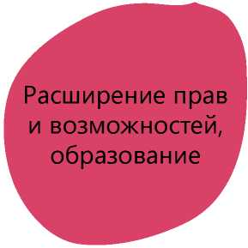
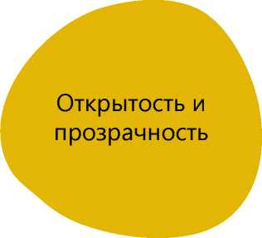
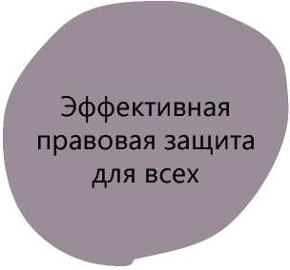
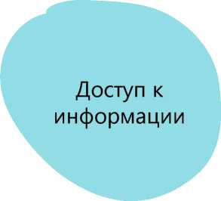
Ушул алдын-ала шарттарды камсыз кылуу үчүн мамлекет эмне кылышы керек ?

Slide 52
Катышуу эмне үчүн маанилүү?
Катышуу демократияны, мыйзамдын үстөмдүлүгүн, социалдык инклюзияны жана экономикалык өнүгүүнү алга жылдырууда чечүүчү ролду ойноп, бардык адам укуктарын илгерилетүүгө мүмкүнчүлүк берет.
Катышуу теңсиздикти жана социалдык чыр-чатакты азайтуу үчүн маанилүү.
Катышуу адамдардын жана топтордун мүмкүнчүлүктөрүн кеңейтүү жана маргинализацияны жана басмырлоону жок кылуу үчүн өтө маанилүү.
Чечимдерди кабыл алуу жана андан келип чыккан отчеттуулук үчүн жоопкерчилик акыры мамлекеттик органдарга жүктөлсө, коомдун ар кайсы тармактарынын катышуусу чечим кабыл алуунун сапатын жогорулатат.
Катышуунун натыйжасында чечим кабыл алуу тең салмактуу жана туруктуу болуп, мамлекеттик институттардын ишмердүүлүгү натыйжалуу, отчеттуулукка жана ачык-айкындуулукка ээ болот.
Бул өз кезегинде өкмөттүн чечимдеринин мыйзамдуулугун жогорулатат жана коомдун бардык мүчөлөрүнүн менчик сезимин жогорулатат.
Чечимдерди кабыл алуу жана андан келип чыккан жоопкерчилик үчүн жоопкерчилик акыры мамлекеттик органдарга жүктөлсө даагы, коомдун ар кайсы тармактарынын катышуусу чечим кабыл алуунун сапатын жакшыртат.
Катышуунун натыйжасында чечим кабыл алуу тең салмактуу жана туруктуу болуп, мамлекеттик институттардын ишмердүүлүгү натыйжалуу, отчеттуулукка жана ачык-айкындуулукка ээ болот.
Бул өз кезегинде өкмөттүн чечимдеринин мыйзамдуулугун жогорулатат жана коомдун бардык мүчөлөрүнүн менчик сезимин пайда кылат.

Slide 53
Мамлекет чет адамдарга жана топторго жеткиликтүү туруктуу консультациялык түзүмдөрдү түзүшү керек, мисалы:
мамлекеттик ишке катышуу үчүн координациялык органдар;
министрликтерге катышуунун координаторлору же кураторлору;
мамлекеттик органдар жана жарандык коом менен биргелешкен кеңештер;
комитеттер же жумушчу топтор жана башка органдар;
катышууну колдоо үчүн мамлекеттик бийлик органдары менен жарандык коомдун катышуучуларынын ортосундагы алкактык келишимдер (меморандум).
Мындай түзүмдөр чечим кабыл алуу процесстерине катышууну мамлекеттик органдар жана коомчулук тарабынан түшүнүктүү, кабыл алынган жана жигердүү жүзөгө ашырылышын камсыздай алат.

Slide 54
Консультациялык түзүмдөр кандай түзүлүш керек?
Коомдун катышуусу менен түзүлүш керек
Чечимдерди кабыл алуу процессине коомдук пикирди киргизүү үчүн канал катары кызмат көрсөтүш керек
Каржылык жана адамдык ресурстарга жана колдоого мамлекет жактан ээ болуу керек
Жеткиликтүү, инклюзивдүү, гендердик салмактуу, репрезентативдуу болуу керек

Slide 55
«Мамлекеттик иштерге катышуу укук»

Slide 56
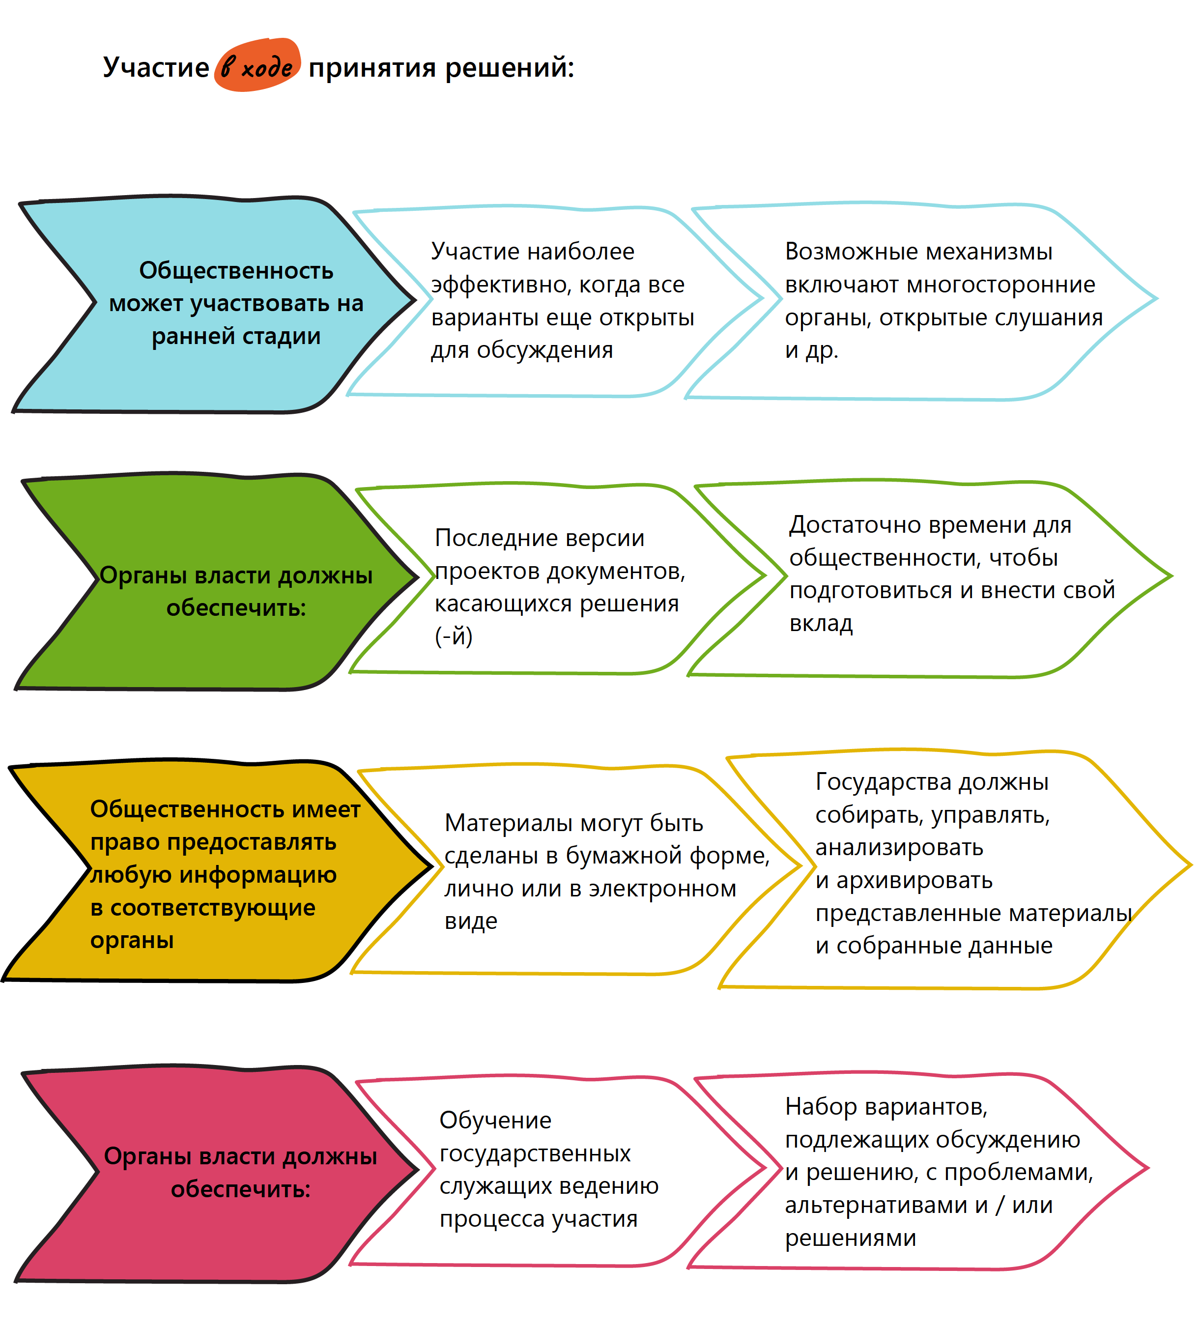
«Мамлекеттик иштерге катышуу укук»

Slide 57
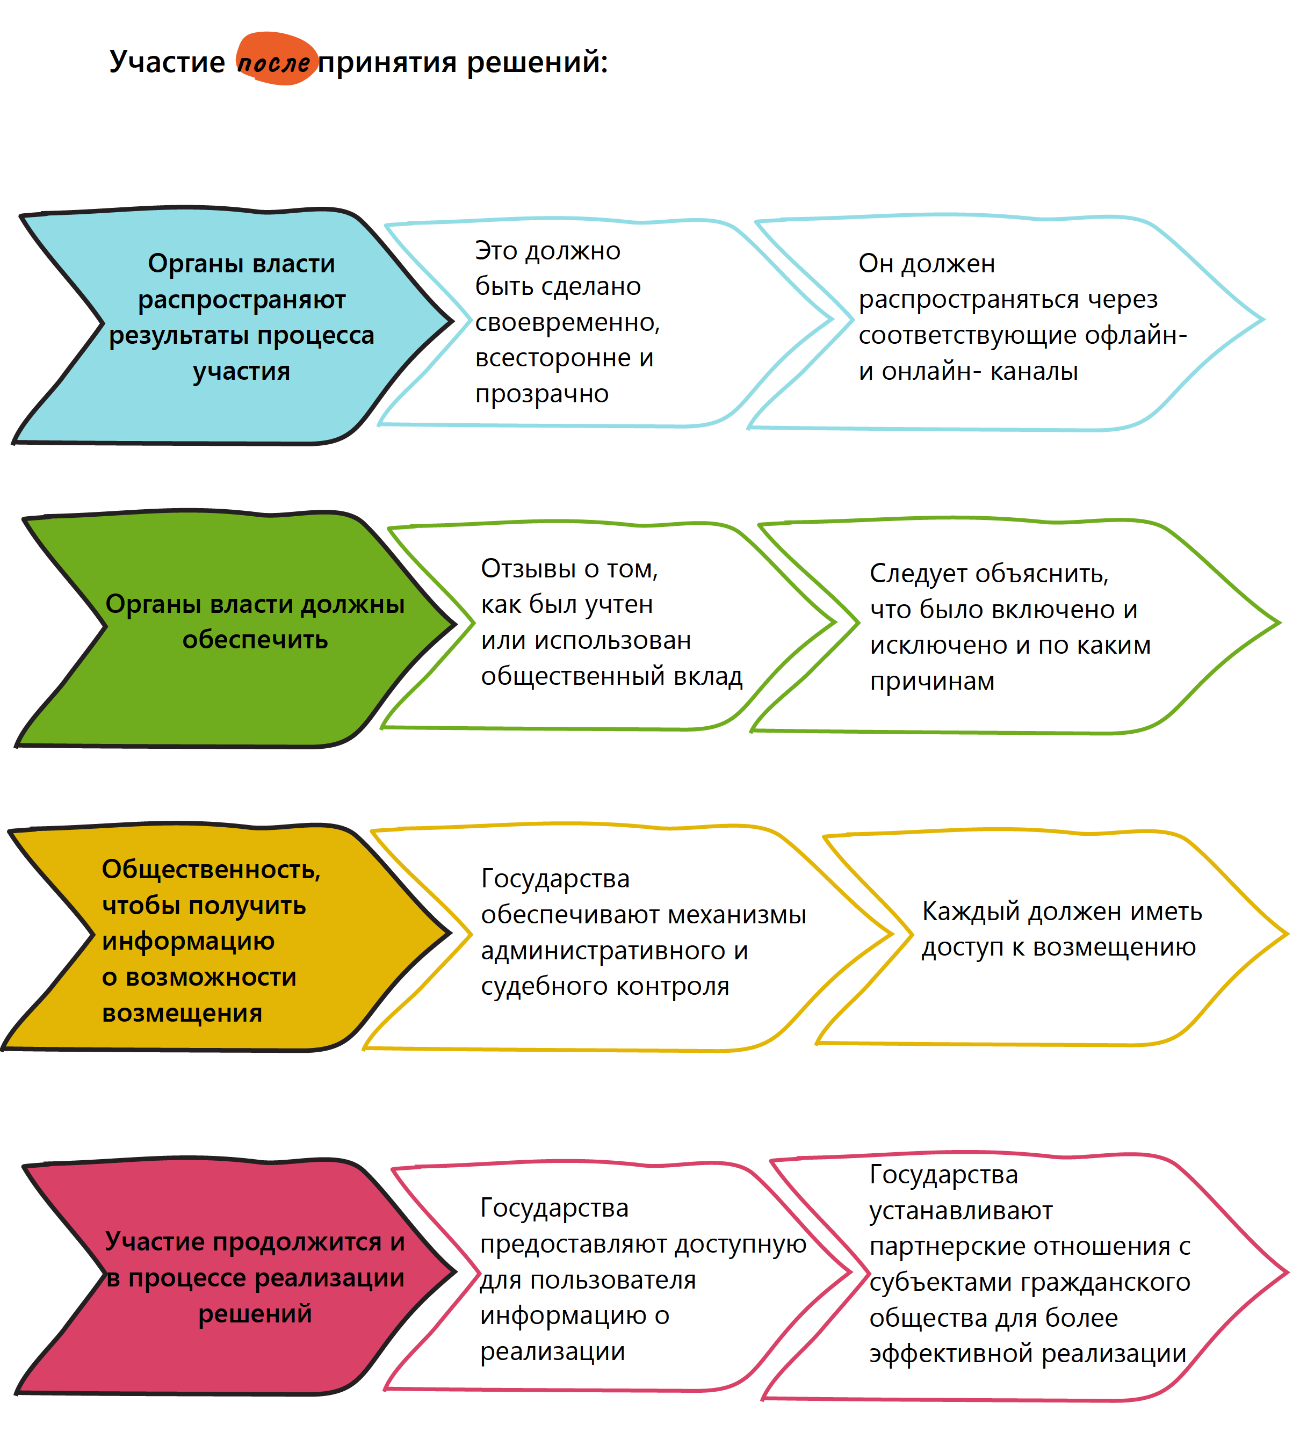
«Мамлекеттик иштерге катышуу укук»

Slide 58
ЖАРАНДЫК КАТЫШУУНУН МЕХАНИЗМДЕРИ
Коомдук угуулар
Парламенттик угуулар
Бюджеттик угуулар
Айылдык чогулуштар
Министрликтердин, өкмөттүн, жергиликтүү өз алдынча башкаруу органдарынын алдындагы жумушчу топтор
Мыйзам чыгаруу демилгеси укугун колдонуу
Мамлекеттик бийлик органдарынын жана жергиликтүү өз алдынча башкаруу органдарынын ишинекоомдук мониторинг жургузуу
...

Slide 59
Талкуу үчүн маселелер
Жарандык катышуунун дагы кандай механизмдерин билесиз?
Сиз кайсылдарына катышасыз?
Сиздин практикаңызда кайсынынсы иштеди, кайсынысы иштеген жок?
Эмне үчүн ошондой болду деп ойлойсуз?

Slide 60
Көңүл бурганыңыздар үчүн рахмат!

